Slide 1

حالات خاصة من ضرب كثيرات الحدود

Slide 2
درست ضرب ثنائيتي حد باستعمال طريقة التوزيع بالترتيب .
فيما سبق
1 ) أجد مربع مجموع حدين ومربع الفرق بينهما .
2 ) أجد ناتج ضرب مجموع حدين بالفرق بينهما .
الآن

Slide 3
جدول التعلم
ماذا أعرف ؟ | ماذا أريد أن أعرف ؟ | ماذا تعلمت ؟

Slide 4
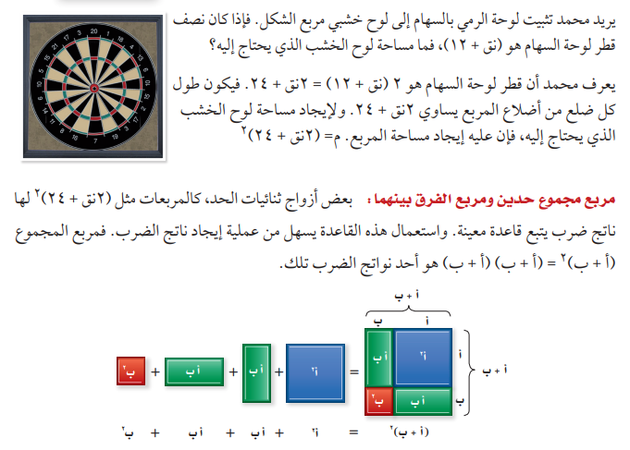
لماذا

Slide 5
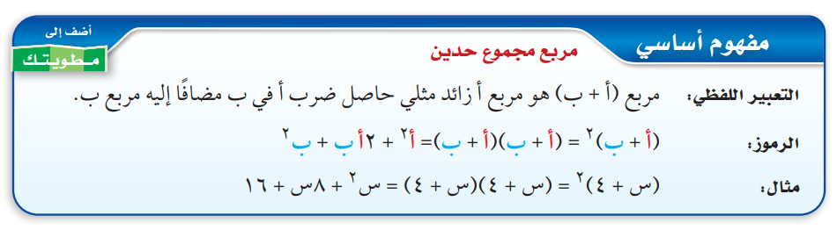

Slide 6
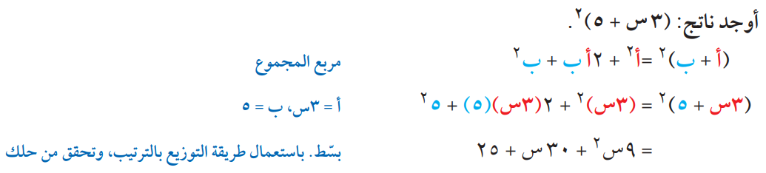
مربع مجموع حدين
مثال 1

Slide 7

تحقق من فهمك
...................................................................................................................................................................................................................................................................................................................................................................................................................................................................................................................................

Slide 8

تحقق من فهمك
...................................................................................................................................................................................................................................................................................................................................................................................................................................................................................................................................

Slide 9
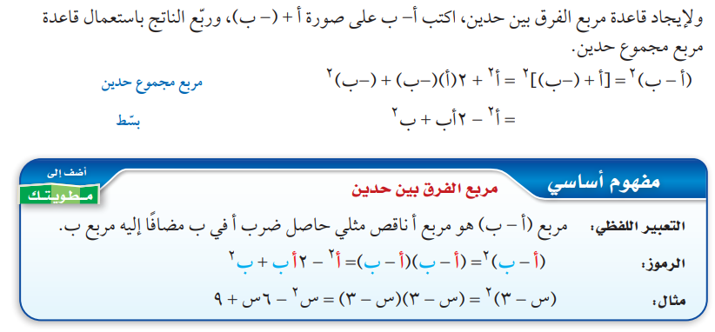

Slide 10
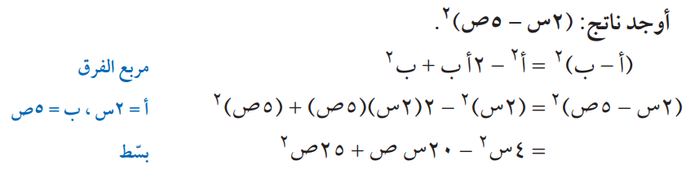
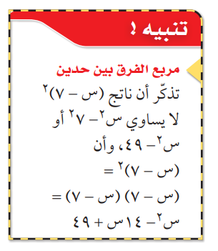
مربع الفرق بين حدين
مثال 2

Slide 11

تحقق من فهمك
...................................................................................................................................................................................................................................................................................................................................................................................................................................................................................................................................

Slide 12

تحقق من فهمك
...................................................................................................................................................................................................................................................................................................................................................................................................................................................................................................................................

Slide 13
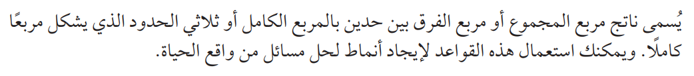

Slide 14
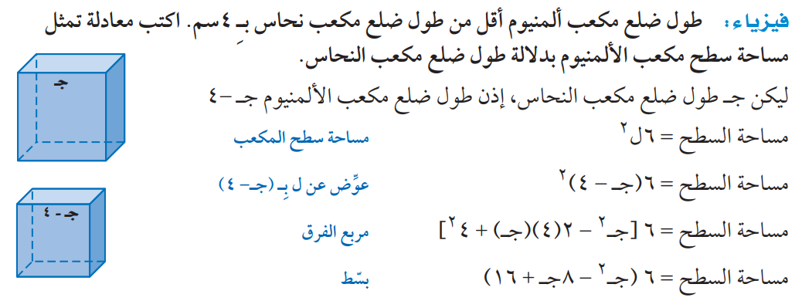
مربع الفرق بين حدين
مثال 3
من واقع الحياة

Slide 15
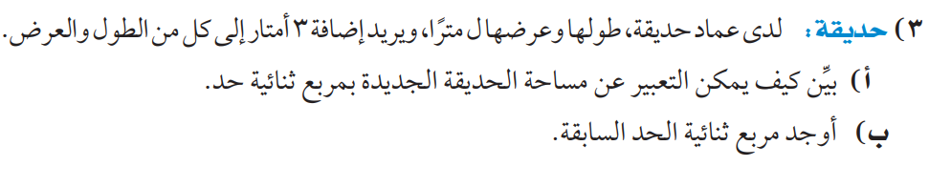
تحقق من فهمك
.................................................................................................................................................................................................................................................................................................................................................................................................................................................................................................................................................................................................................................................................................................................................................

Slide 16
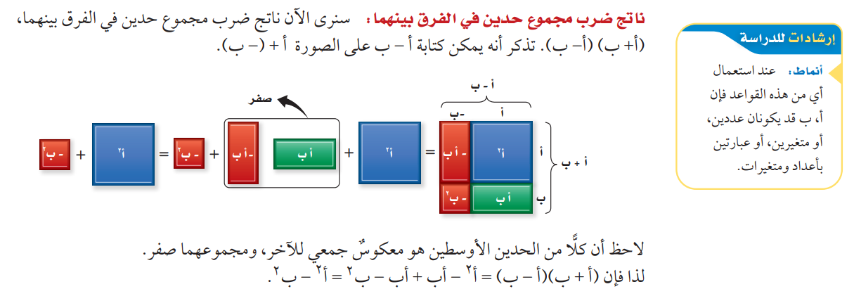
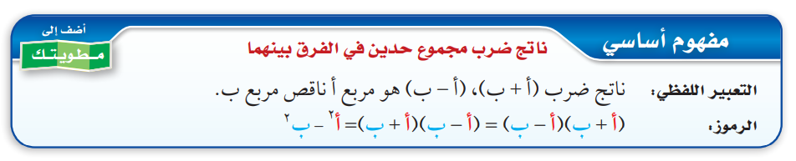

Slide 17
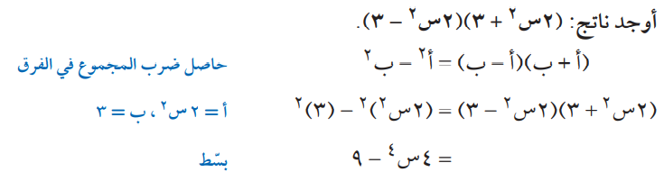
ناتج ضرب مجموع حدين في الفرق بينهما
مثال 4

Slide 18

تحقق من فهمك
...................................................................................................................................................................................................................................................................................................................................................................................................................................................................................................................................

Slide 19

تحقق من فهمك
...................................................................................................................................................................................................................................................................................................................................................................................................................................................................................................................................

Slide 20


تأكد
...................................................................................................................................................................................................................................................................................................................................................................................................................................................................................................................................

Slide 21

تأكد
...................................................................................................................................................................................................................................................................................................................................................................................................................................................................................................................................

Slide 22

تأكد
...................................................................................................................................................................................................................................................................................................................................................................................................................................................................................................................................

Slide 23
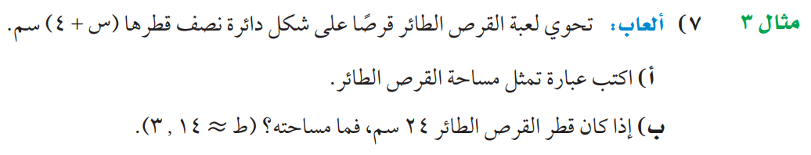
تأكد
.................................................................................................................................................................................................................................................................................................................................................................................................................................................................................................................................................................................................................................................................................................................................................

Slide 24
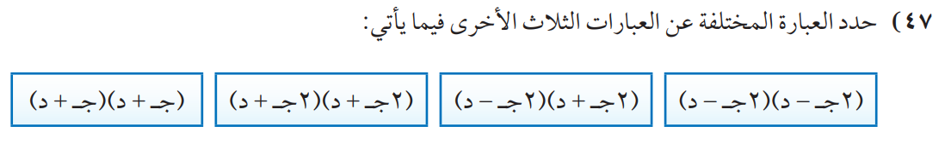
مهارات التفكير العليا

Slide 25


الواجب
بمنصة مدرستي
تصميم
أ. عثمان الربيعي
@uthman20191
موقع رفعة التعليمية

